Slide 1






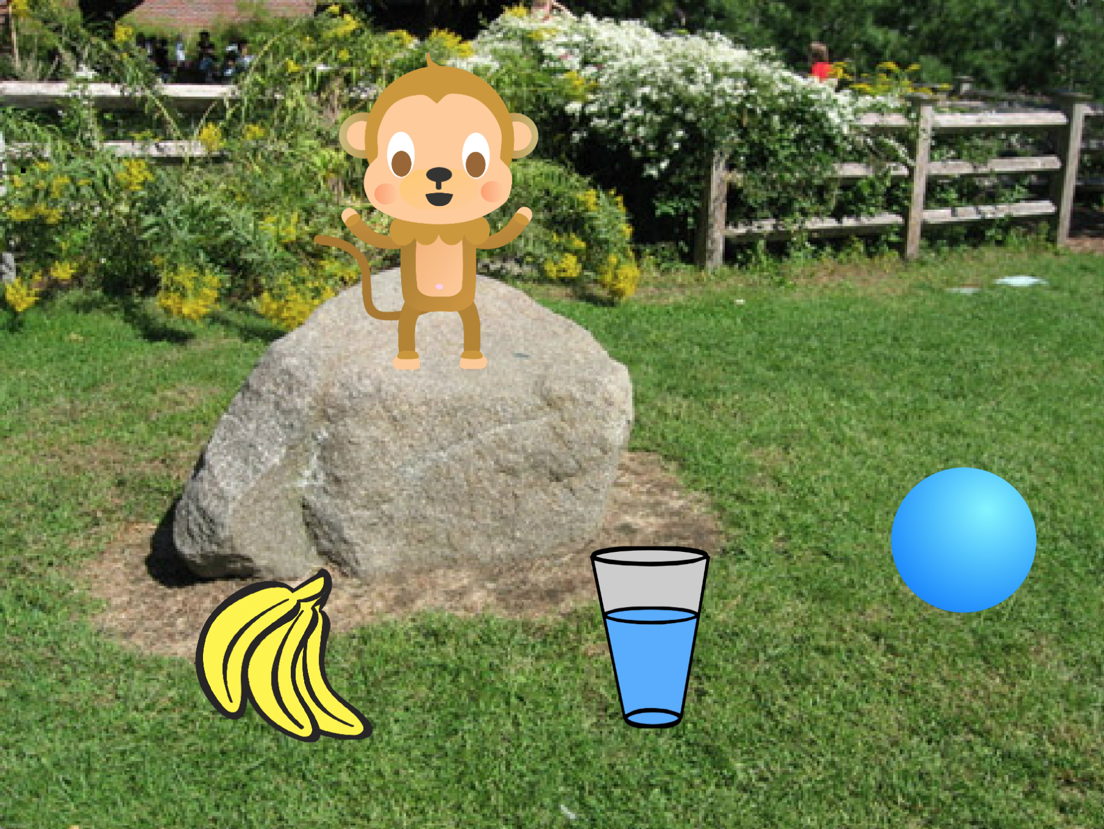
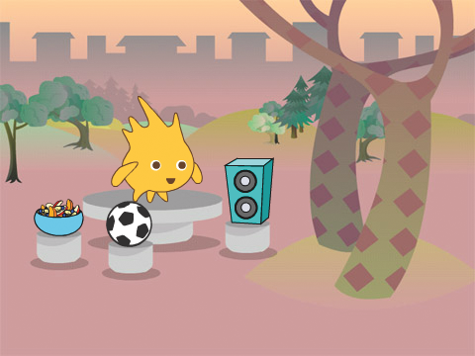



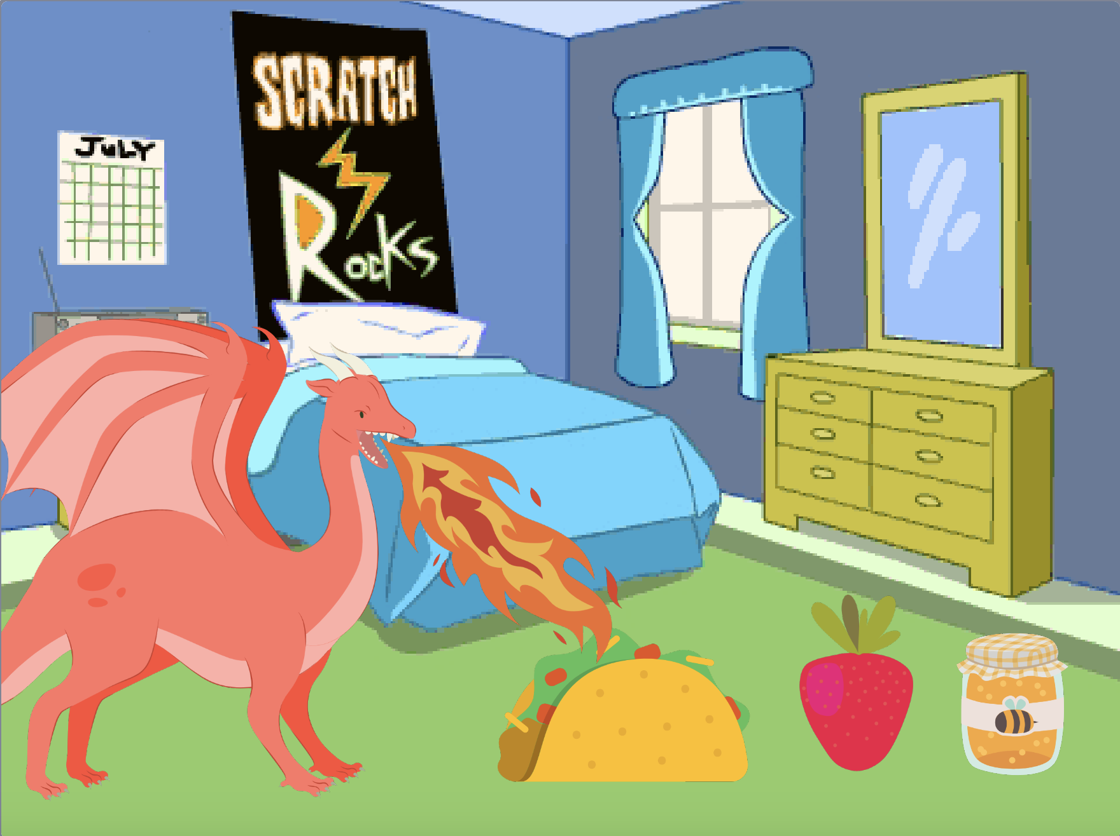
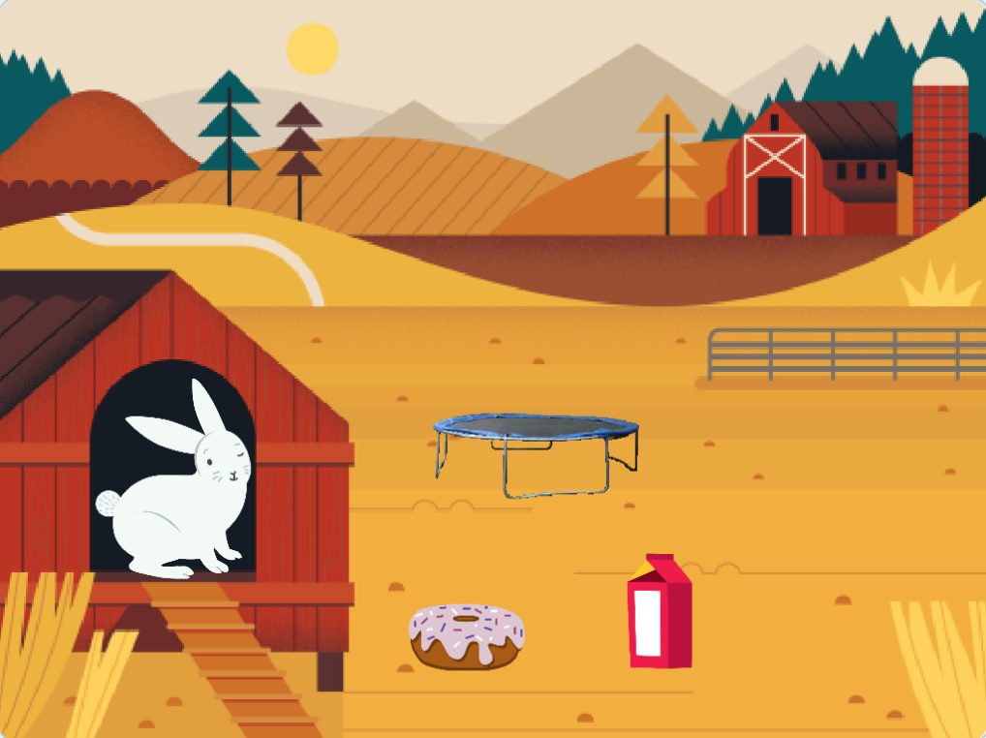




Virtuelles Haustier Karten
Erstelle ein interaktives Haustier, das essen, trinken und spielen kann.
scratch.mit.edu
Set aus 7 Karten

Slide 2
Virtuelles Haustier Karten
Verwende die Karten in dieser Reihenfolge:
Stelle dein Haustier vor
Bewege es
Füttere es
Gib etwas zu Trinken
Was sagt es?
Zeit zum Spielen
Hat es Hunger?
scratch.mit.edu
Set of 7 cards

Slide 3

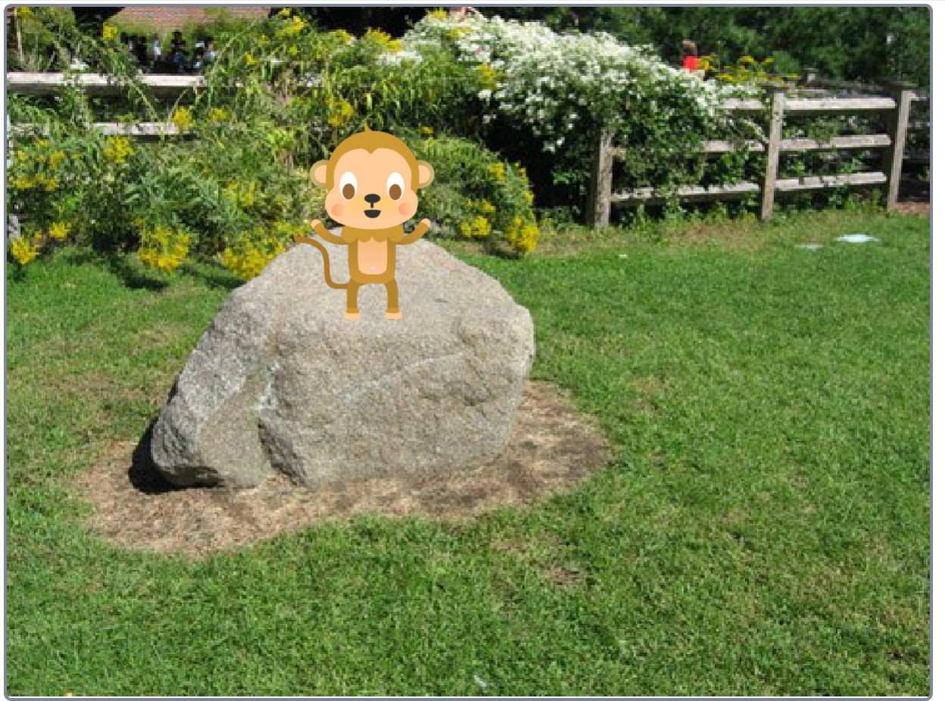
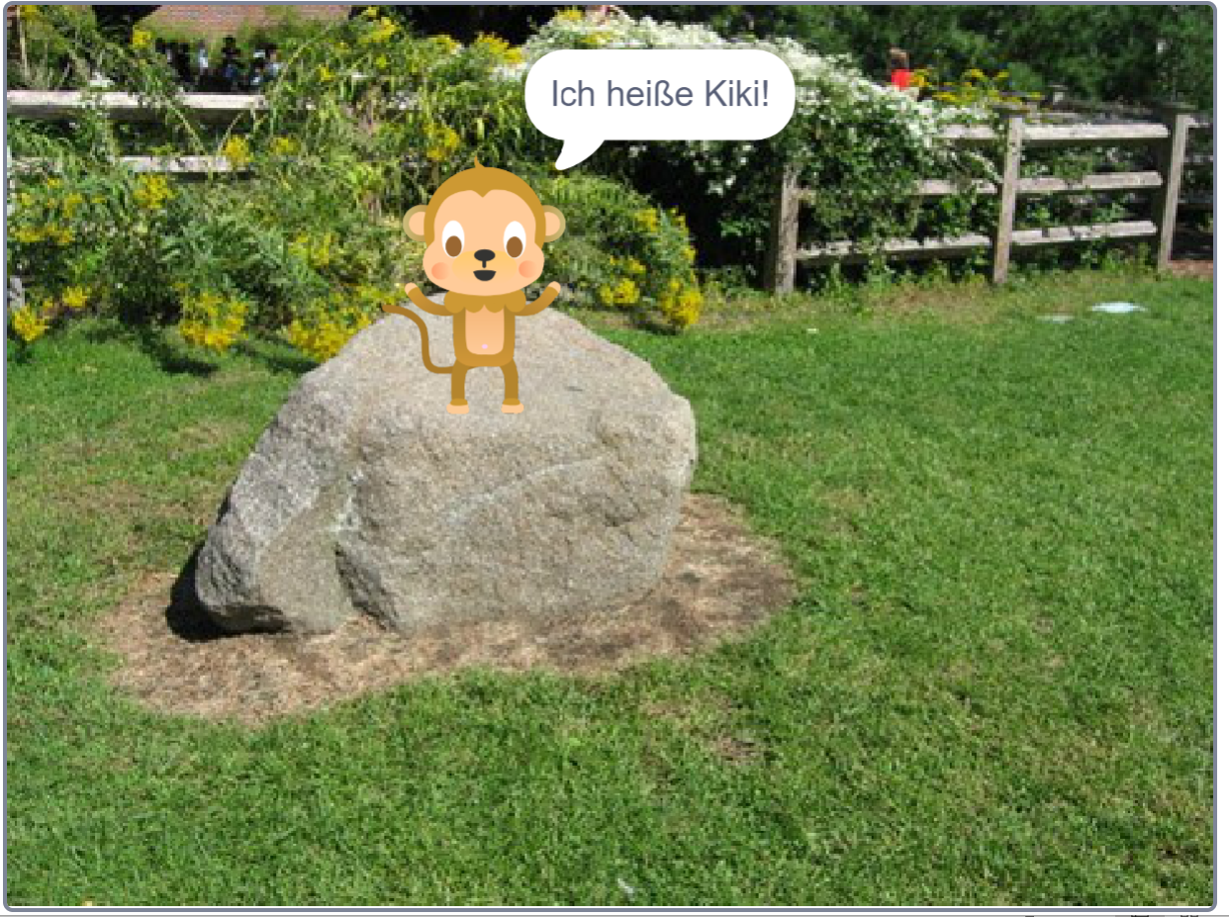

Stelle dein Haustier vor
Wähle ein Haustier und lass es Hallo sagen.
Virtuelles Haustier
1

Slide 4



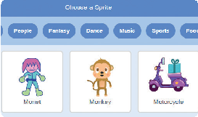



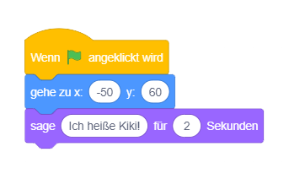


Stelle dein Haustier vor
scratch.mit.edu
BEREITE VOR
Wähle eine Figur mit mehr als einem Kostüm.
Wähle ein Bühnenbild , wie z.B. Garden Rock.
Wähle eine Figur als dein Haustier, wie zB. Monkey.
Bewege deine Maus über das Bild in der Figurenbibliothek um die verschiedenen Kostüme zu sehen.
Garden
Monkey
PROGRAMMIERE ES
Ziehe dein Haustier auf einen beliebigen Ort auf der Bühne.
Wähle die Postitin. (Deine Zahlen könnten anders sein.)
Monkey
Tippe, was dein Haustier sagen soll.
PROBIERE ES AUS
Klicke auf die grüne Flagge um zu starten.

Slide 5






Bewege dein Haustier
Hauche deinem Haustier Leben ein.
Virtuelles Haustier
2

Slide 6

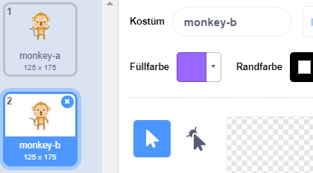

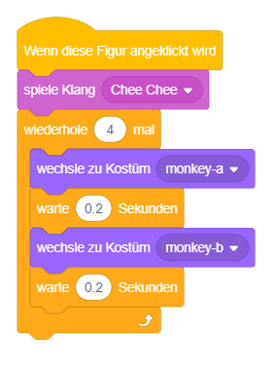

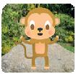

Bewege dein Haustier
scratch.mit.edu
BEREITE VOR
Klicke auf den Kostüme Tab um die verschiedenen Kostüme deines Haustiers zu sehen.
PROGRAMMIERE ES
Klicke auf den Skripte Tab.
Monkey
Wähle ein Kostüm.
Wähle ein anderes Kostüm.
PROBIERE ES AUS
Klicke auf dein Haustier.

Slide 7
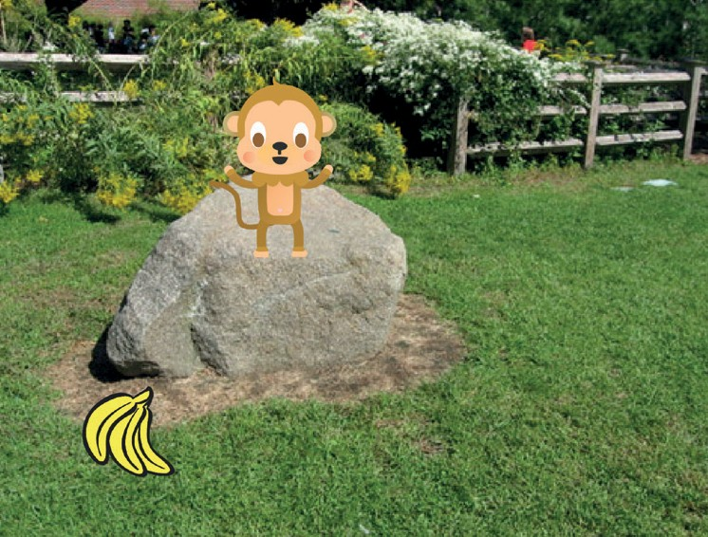

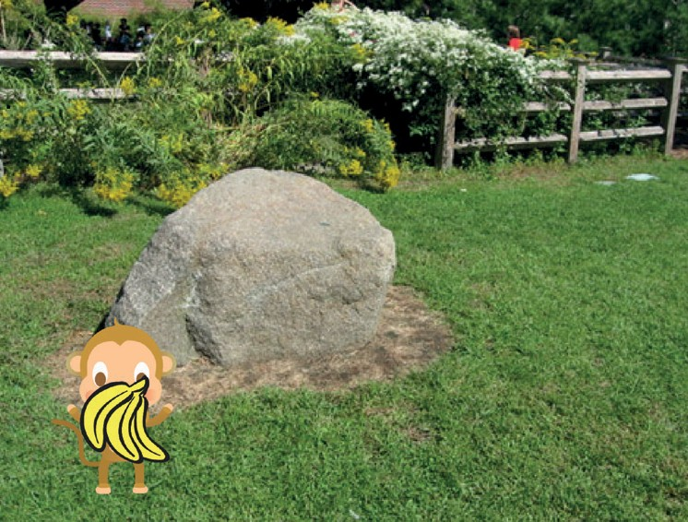


Füttere es
Klick auf das Essen um dein Haustier zu füttern.
Virtuelles Haustier
3

Slide 8




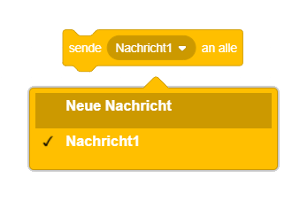
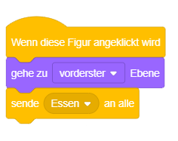

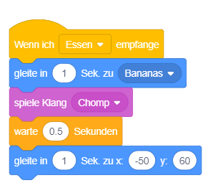

Füttere es
scratch.mit.edu
BEREITE VOR
Klicke auf den Klänge Tab.
Monkey
Wähle eine Essensfigur, wie z.B. die Banane.
Bananas
Wähle einen Klang aus der Bibliothek wie z.B. Chomp.
PROGRAMMIERE ES
Klicke auf den Skripte Tab.
Bananas
Wähle Neue Nachricht und nenne sie Essen
Sende die Nachricht Essen an alle.
Select your pet.
Wähle Essen aus dem Menü.
Wähle Bananas aus dem Menü.
Monkey
Gleite zur Startposition.
PROBIERE ES AUS
Klicke auf das Essen.

Slide 9
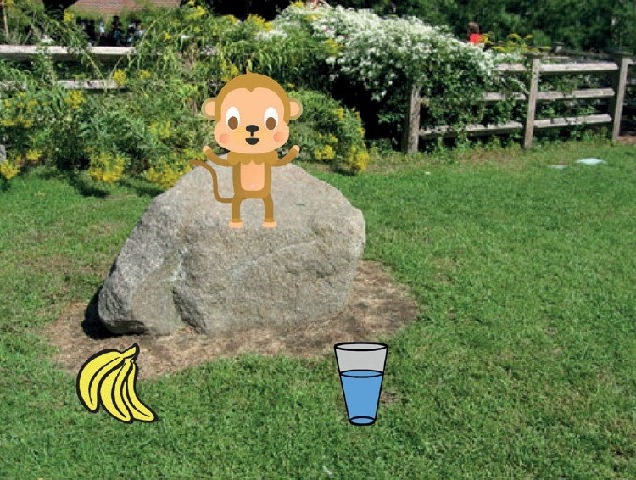
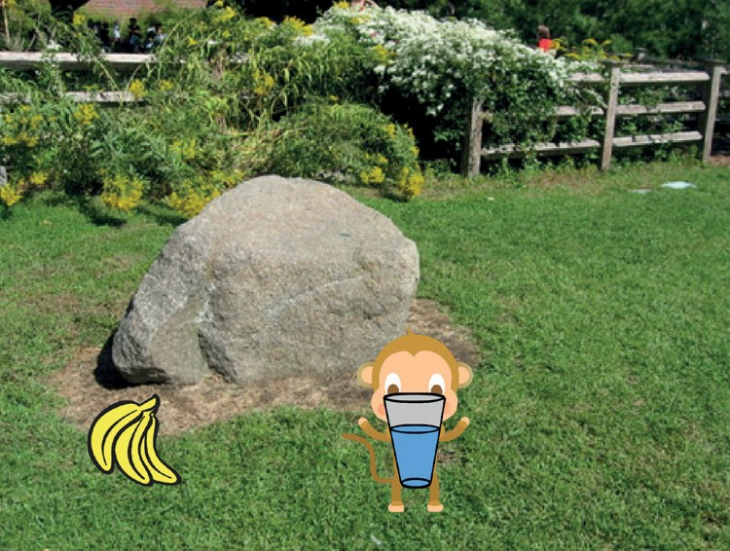
Gib etwas zu trinken
Gib deinem Haustier etwas Wasser zum trinken.
Virtuelles Haustier
4

Slide 10

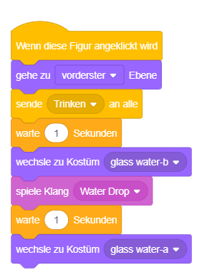

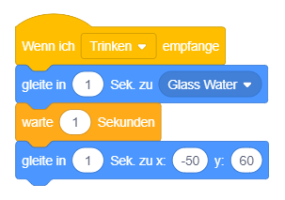

Gib etwas zu trinken
scratch.mit.edu
BEREITE VOR
Wähle eine Getränkefigur, wie z.B. Glass.
Glass Water
PROGRAMMIERE ES
Glass Water
Sende eine neue Nachricht an alle.
Wechsle das Kostüm zu einem leeren Glas.
Wechsle zu einem vollen Glas.
Sag deinem Tier, was es machen soll, wenn es die Nachricht Trinken bekommt.
Wähle Trinken aus dem Menü.
Wähle Glass Water aus dem Menü.
Monkey
Gleite zur Startposition.
PROBIERE ES AUS
Klicke auf das Trinken um zu starten.

Slide 11
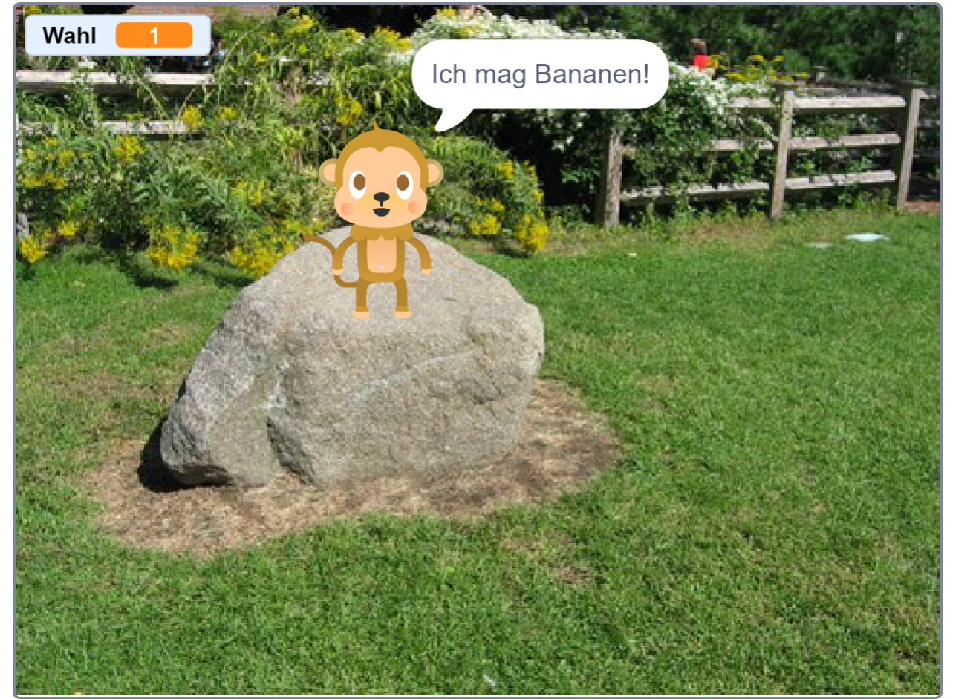

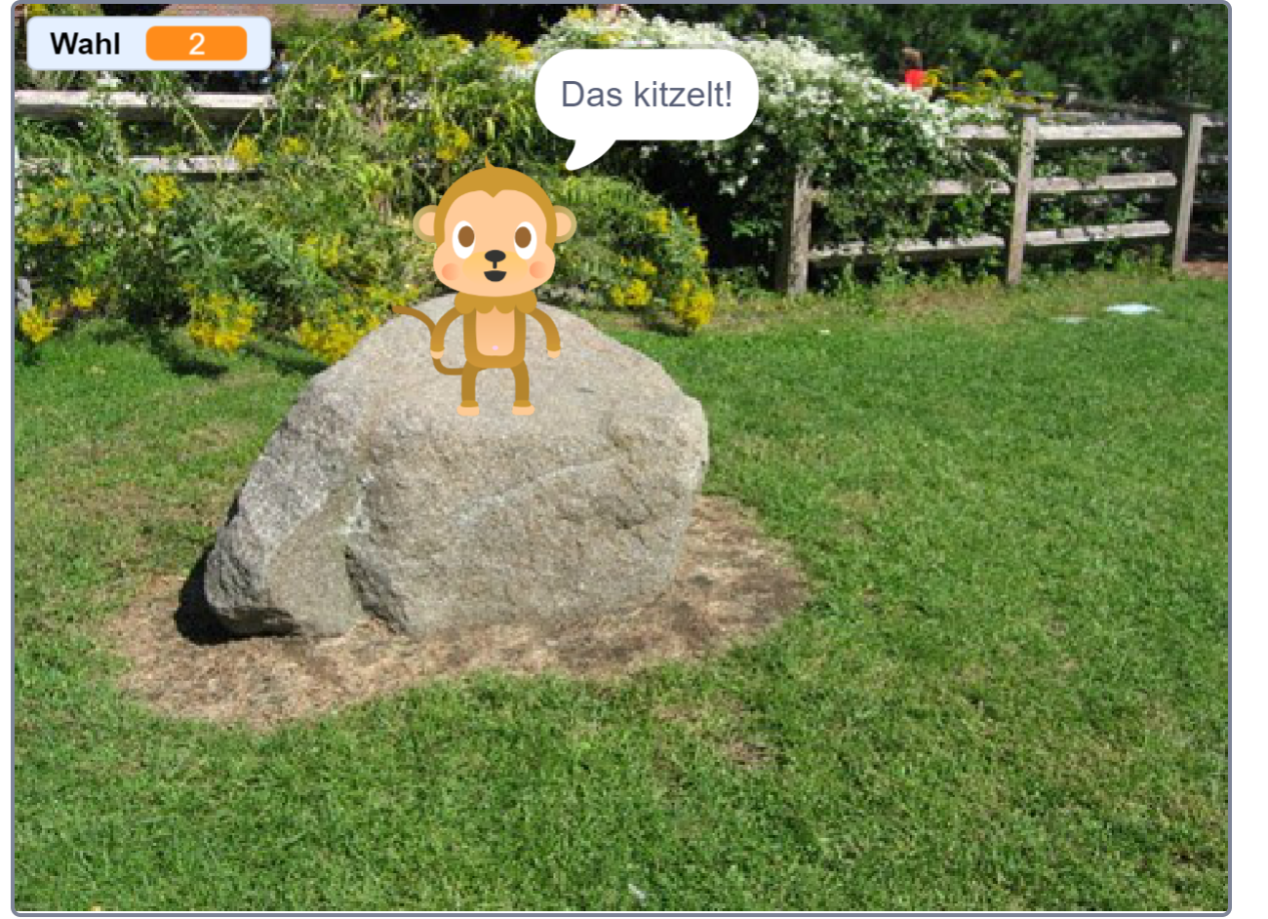
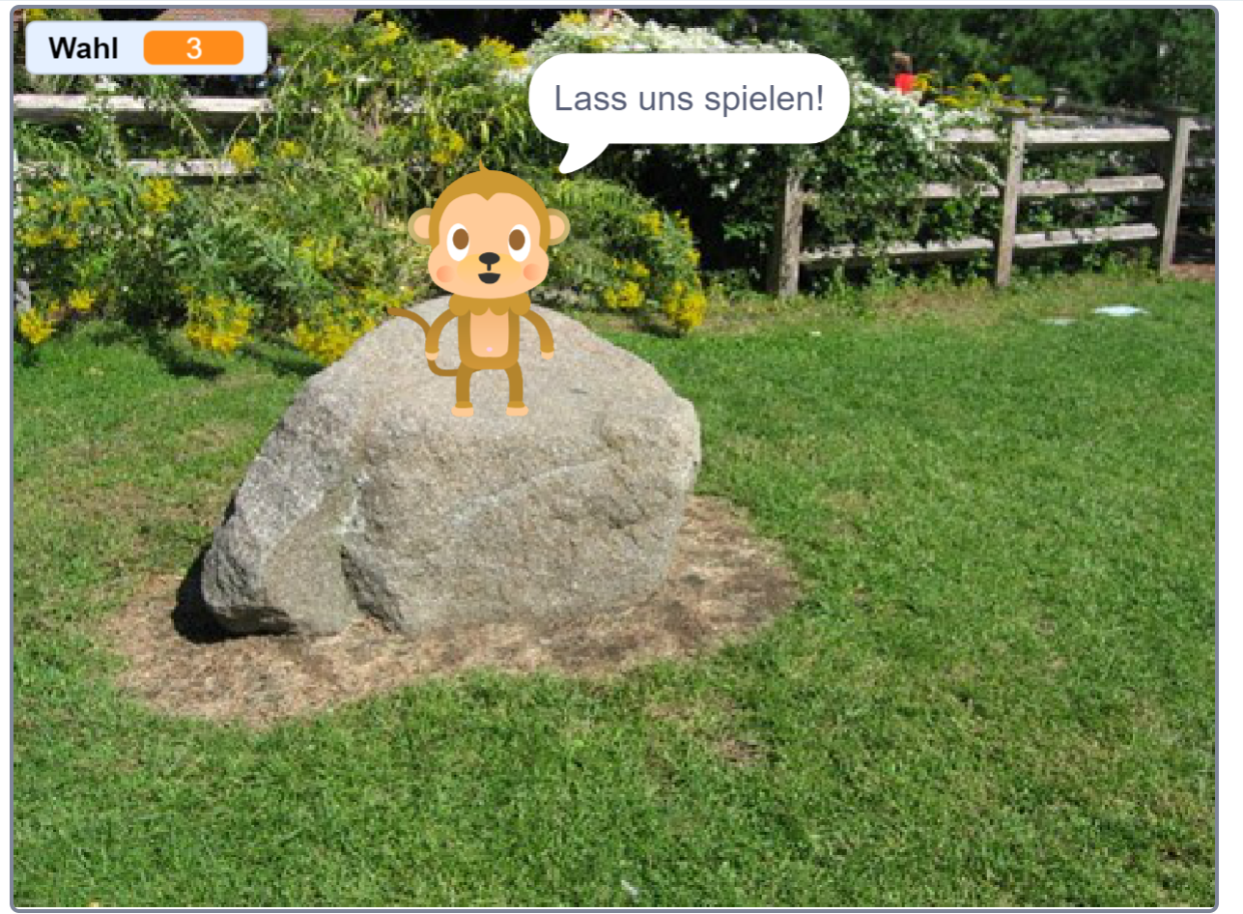
Was sagt es?
Lass dein Haustier aussuchen, was es sagen will.
Virtuelles Haustier
5

Slide 12
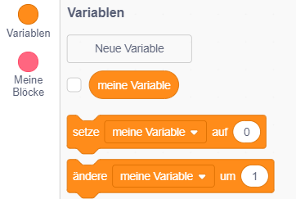
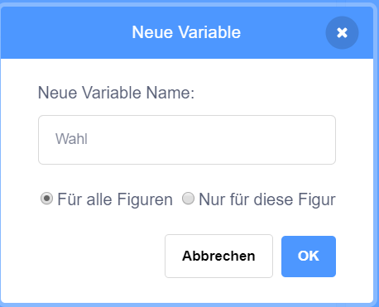

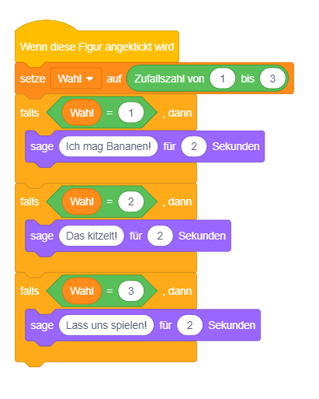



Was sagt es?
scratch.mit.edu
BEREITE VOR
Wähle Variablen.
Klicke auf den Neue Variable Knopf.
Benenne diese Variable Wahl
Und klicke dann auf OK.
PROGRAMMIERE ES
Setze den Zufallszahlen-Block ein.
Monkey
Füge den Wahl-Block in den Gleichheits-Block aus den Operatoren ein.
Tippe ein, was dein Tier sagen soll.
PROBIERE ES AUS
Klicke auf dein Haustier um zu sehen, was es sagt.

Slide 13



Zeit zum Spielen
Lass dein Haustier mit einem Ball spielen.
Virtuelles Haustier
6

Slide 14

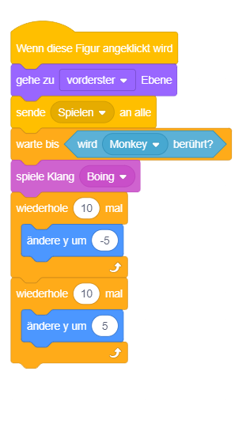


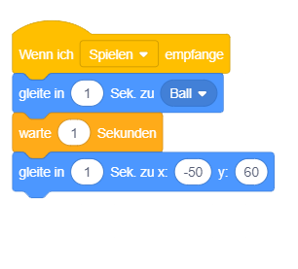



Zeit zum Spielen
scratch.mit.edu
BEREITE VOR
Wähle als Figur den Ball.
Ball
PROGRAMMIERE ES
Ball
Sende eine Nachricht an alle.
Wähle Monkey aus dem Menü
Tippe ein Minuszeichen, damit der Ball nach unten geht.
Füge den Wird-berührt-Block aus Fühlen in den Warte-bis-Block ein.
Eine positive Zahl lässt den Ball nach oben gehen.
Wähle Spielen aus dem Menü.
Wähle Ball aus dem Menü.
Monkey
PROBIERE ES AUS
Klicke auf den Ball.

Slide 15
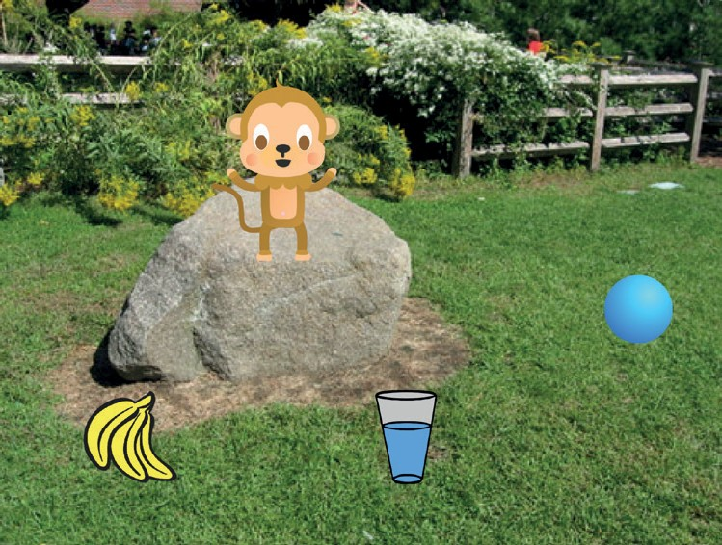

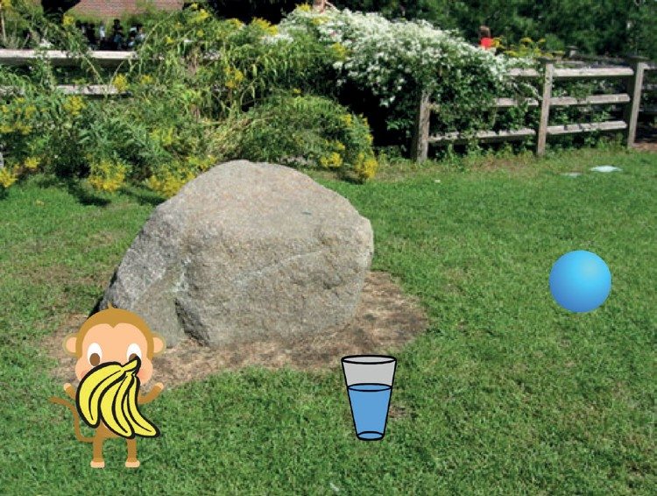

Hat es Hunger?
Passe auf wie hungrig dein Tier ist.
Virtuelles Haustier
7

Slide 16

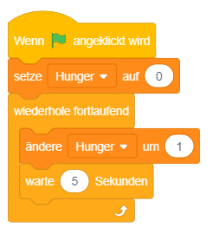
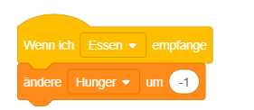


Hat es Hunger?
scratch.mit.edu
BEREITE VOR
Wähle Variablen.
Klicke auf den Neue Variable Knopf.
Hunger
Bennene die Variable Hunger
Und klicke dann auf OK.
PROGRAMMIERE ES
Monkey
Wähle Essen aus dem Menü.
Setze das Hunger Level auf 0.
Erhöhe das Hunger Level alle 5 Sekunden.
Tippe ein Minuszeichen, um dein Tier weniger hungrig zu machen, wenn es etwas zu essen bekommt.
PROBIERE ES AUS
Klicke auf die grüne Flagge um zu starten.
Dann klicke auf das Essen.

